Slide 1
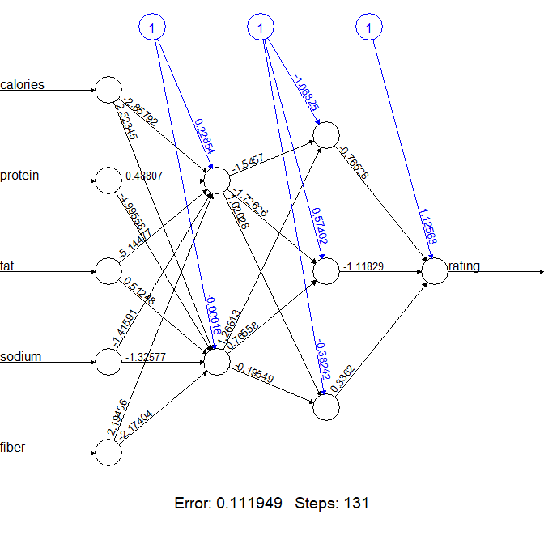
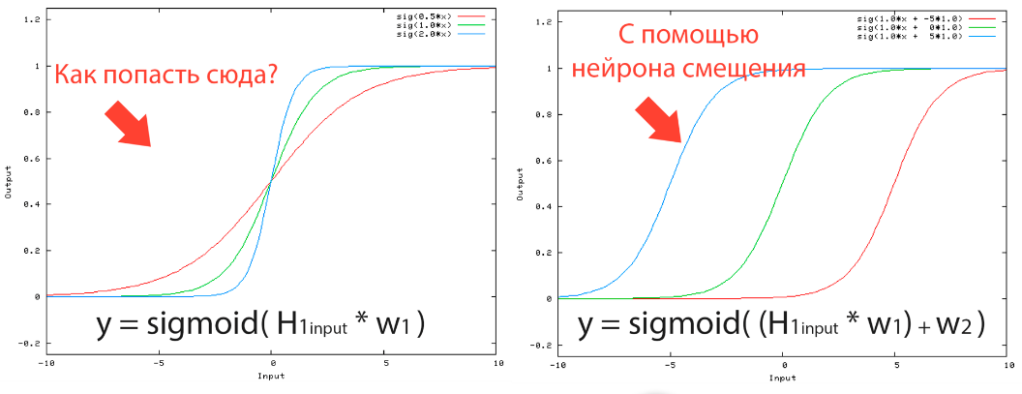
Нейронные сети
library(neuralnet)
Создание нейронной сети
neuralnet(f, data, hidden = c(1,3,4) …)
Вычисление на основе нейронной сети
compute(NN, data)
Важные проблемы:
1) нерепрезентативность данных;
2) переобучение.
Основные понятия:
нейрон (входной, выходной, биас), слой, функция переключения (сигмоида, арктангенс, линейная), обучающая выборка, тестовая выборка, ошибка.

Slide 2
Задание 1
Создать нейронную сеть, которая для развитых стран мира по Energy use (kg of oil equivalent per capita); Imports of goods and services (% of GDP); Literacy rate, adult total (% of people ages 15 and above) и Total reserves (includes gold, current US$) пытается определить Life expectancy at birth, total (years), для этого нужно:
загрузить данные из World Bank;
изучить данные, заполнить пропуски;
подобрать оптимальное количество слоев и нейронов сети;
обучить и протестировать сеть.

